Slide 1
1. Абстрактная фабрика (Abstract factory)
Введение
Применение.
Схожие шаблоны и их отличия
Реализация шаблона в общем виде
Приклад із CocaCola Pepsi
Назначение
Диаграма UML Связи асоциации, Отношение зависимости, наследование
Учасники
Домашнее задание – Написати треба

Slide 2
1. Введение
Порождающий шаблон проектирования (Creational).
Абстрактная фабрика предоставляет интерфейс, позволяющий порождать семейства объектов c заданными интерфейсами. При этом их реализации могут варьироваться.

Slide 3
2. Применение.
Данный шаблон используется в случае, если:
система не должна зависеть от способа создания и реализации входящих в нее объектов;
(и) система работает с семействами объектов;
(и) входящие в семейство объекты должны использоваться совместно.
Часто можно увидеть совместное использование Абстрактной фабрики с другими шаблонами:
Одиночка – если не требуется больше одного ее экземпляра;
Фабричный метод – для создания ее экземпляров.

Slide 4
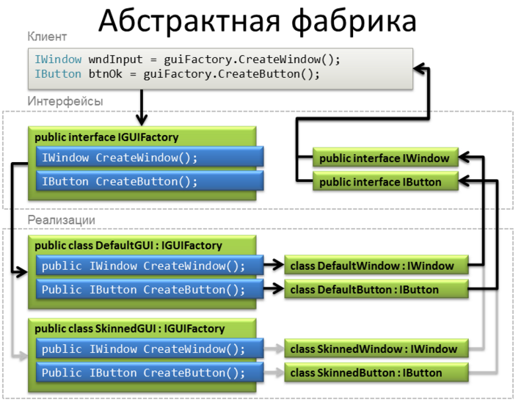
2. Применение.
Обратите внимание, клиентский код использует в работе только интерфейсы. Реализации Абстрактной фабрики и порождаемых ею объектов скрыты.
Такой подход уменьшает зависимости между объектами и повышает гибкость, за счет возможности изменения реализаций.

Slide 5
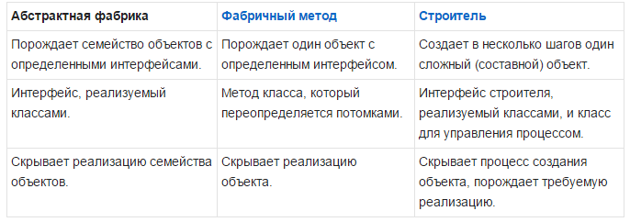
3. Схожие шаблоны и их отличия

Slide 6
4. Реализация шаблона в общем виде .
разрабатываем интерфейсы объектов семейства и Абстрактной фабрики;
создаем семейства объектов и реализации Абстрактной фабрики для них;
в программе, например, в зависимости от версии ОС, конфигурации или другого параметра, порождается необходимая реализация Абстрактной фабрики.
в дальнейшем используется только интерфейсы как Абстрактной фабрики, так и порождаемых ей объектов.

Slide 7
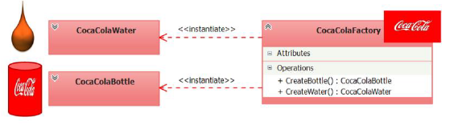
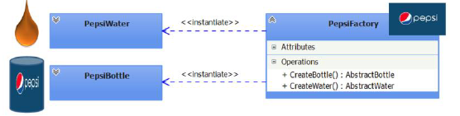
5. Приклад із CocaCola Pepsi
У нас есть два семейства CocaCola и Pepsi

Slide 8
5. Приклад із CocaCola Pepsi
Сперва требуется создать абстрактные классы для задания типов продуктов (AbstractWater и AbstractBottle) и типа фабрик (AbstractFactory). Описать интерфейсы взаимодействия с каждым типом продукта и фабрики.
Далее требуется создать конкретный класс Client в котором абстрактно (без реализации) описать процессы порождения экземпляров типов продуктов и варианты использования этих типов продуктов, через имеющиеся у них абстрактные интерфейсы. Также класс Client реализует идею инкапсуляции вариаций (сокрытие частей программной системы).

Slide 9
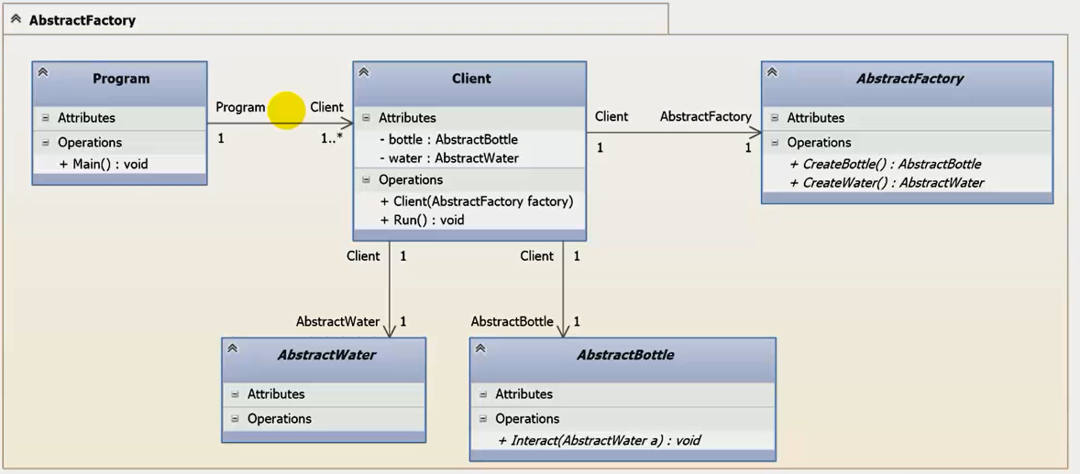
5. Приклад із CocaCola Pepsi
Диаграма классов UML

Slide 10
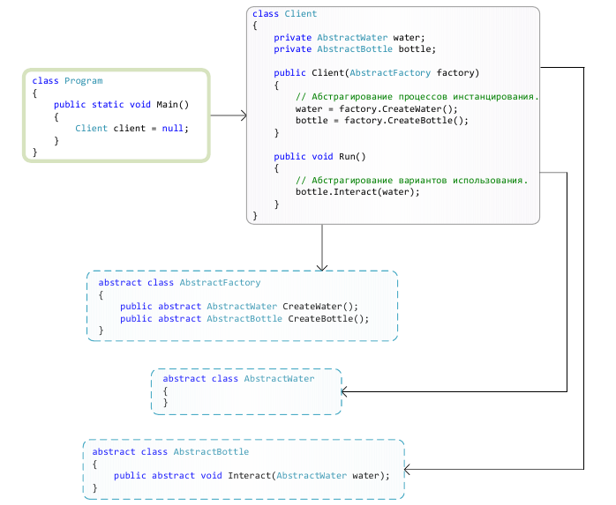
5. Приклад із CocaCola Pepsi Example 00_First_Abstract

Slide 11
5. Приклад із CocaCola Pepsi
Диаграма классов UML

Slide 12
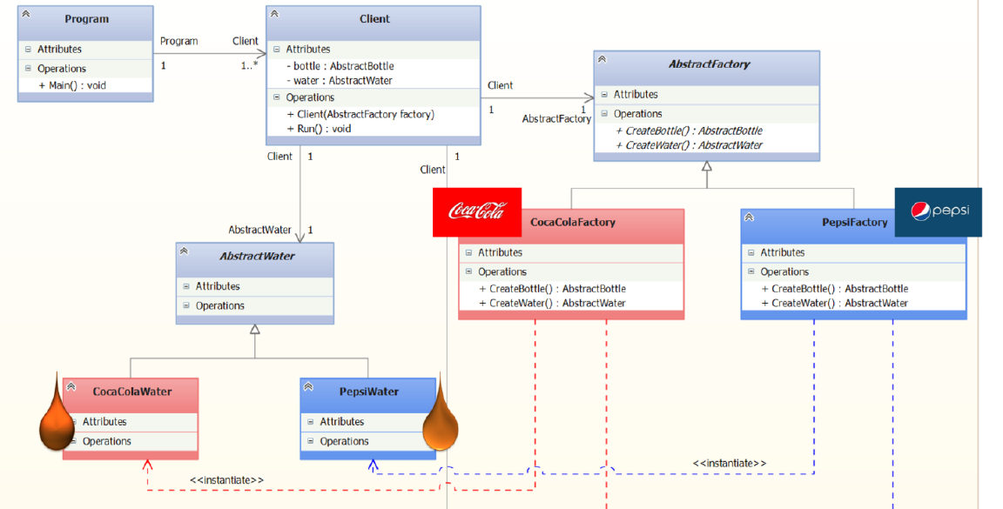
5. Приклад із CocaCola Pepsi
После того, как мы созжали Client, AbstractFactory, AbstractWater, AbstractBottle. Нужно создать конкретные классы.

Slide 13
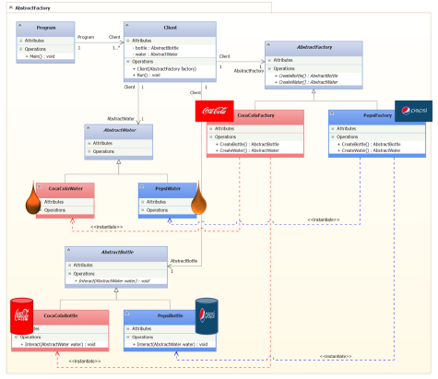
5. Приклад із CocaCola Pepsi
После того, как мы созжали Client, AbstractFactory, AbstractWater, AbstractBottle. Нужно создать конкретные классы.
Instantiate – описывает познее связывание
Create – ранее связывание

Slide 14
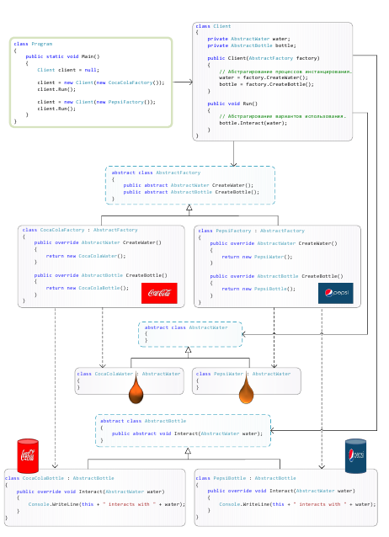
5. Приклад із CocaCola Pepsi
Теперь посмотрим как выглядит код реалзиации. Example 000_CocaCola_Pepsi

Slide 15
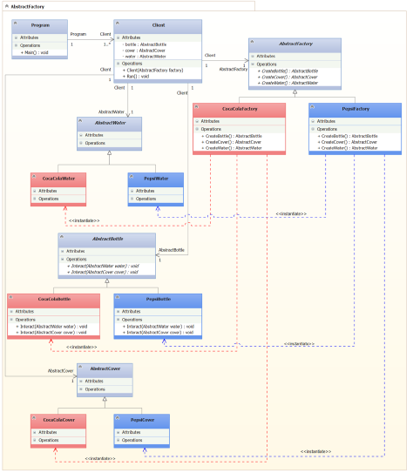
5. Приклад із CocaCola Pepsi
До примера 000_CocaCola_Pepsi. Добвить крышку (крышку для закрытия банки с водой) и этикетку. Добавить новую фабрику Revo.

Slide 16
6. Назначение
Порождение симейст взаимодействующих продкуктов.

Slide 17
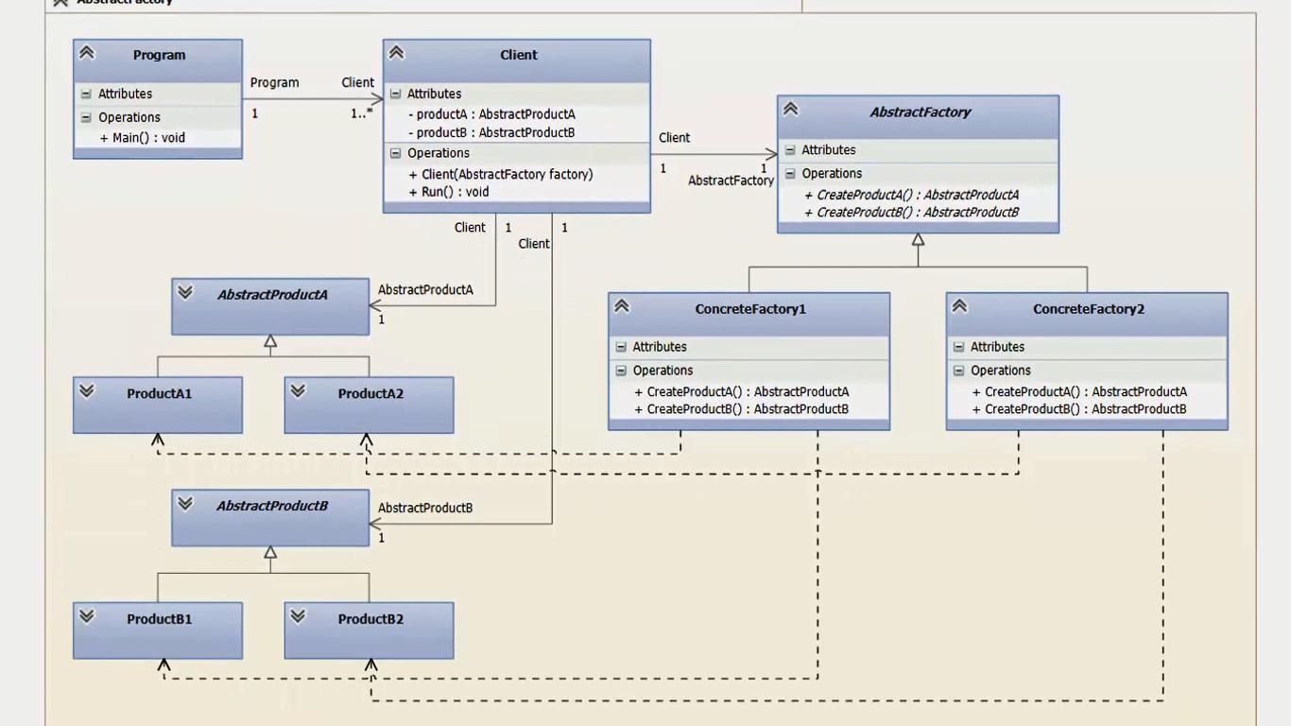
7. Диаграма UML Диаграма UML Связи асоциации, Отношение зависимости, наследование
Пример 001_AbstractFactory

Slide 18
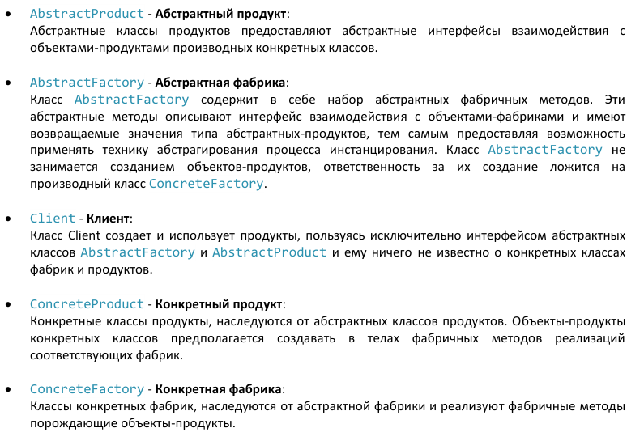
8. Учасники

Slide 19
9. Домашнее задание
Створити програму Windows Forms. З можливістю зміни інтрейфейсу форми на основі тем оформлення. Зробити на основі прикладу 002_WidgetFactory.

